Slide 1
Revue finale
Ergonomic Workstation
version 1.0
Gabain AVRIL
BTS SNIR LaSalle Avignon
Juin 2024

Slide 2
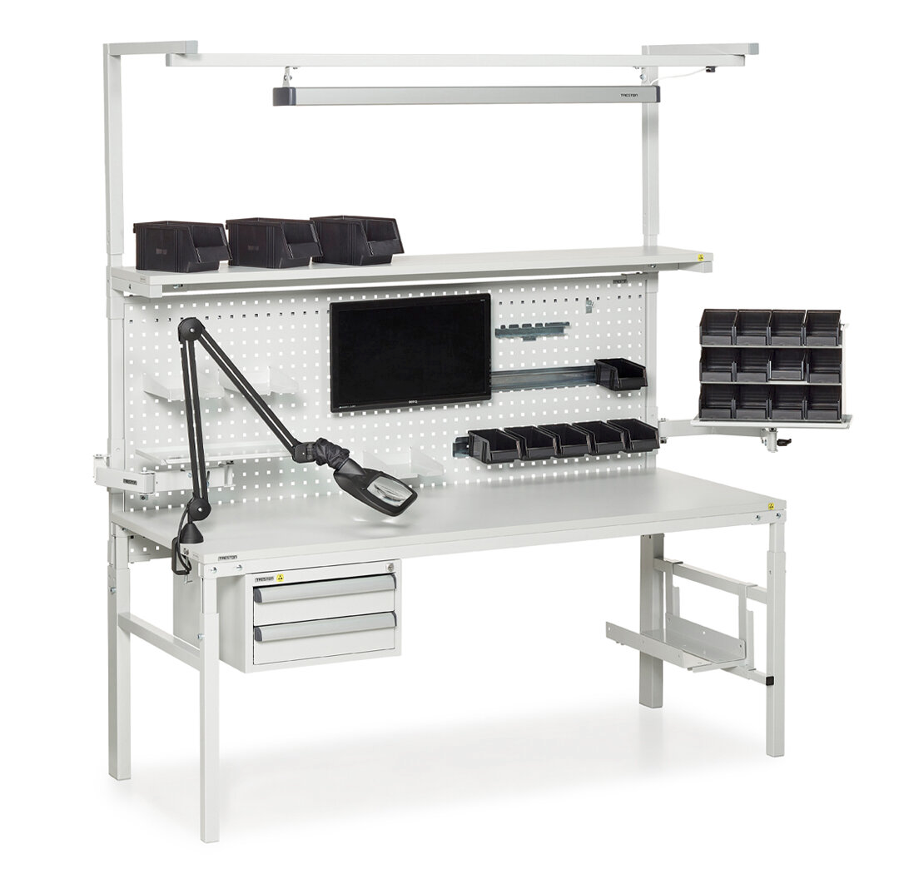
Présentation générale
Digitaliser un poste de travail
Guider les opérateurs dans la réalisation d’assemblage
Renforcer l’ergonomie du poste de travail
Améliorer le temps d’assemblage
Optimiser la qualité du travail d’assemblage

Slide 3
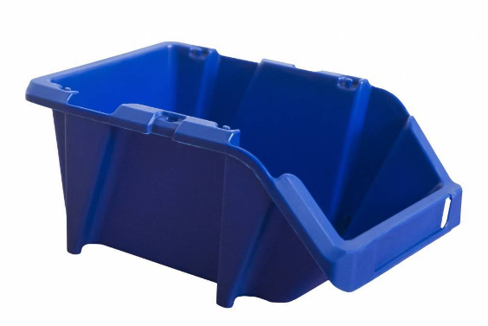
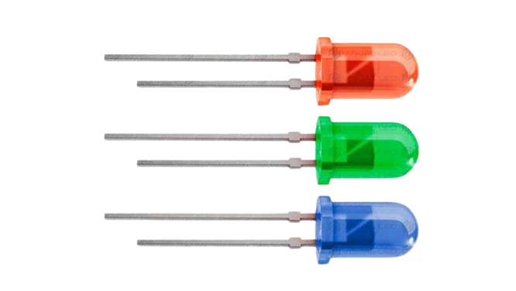
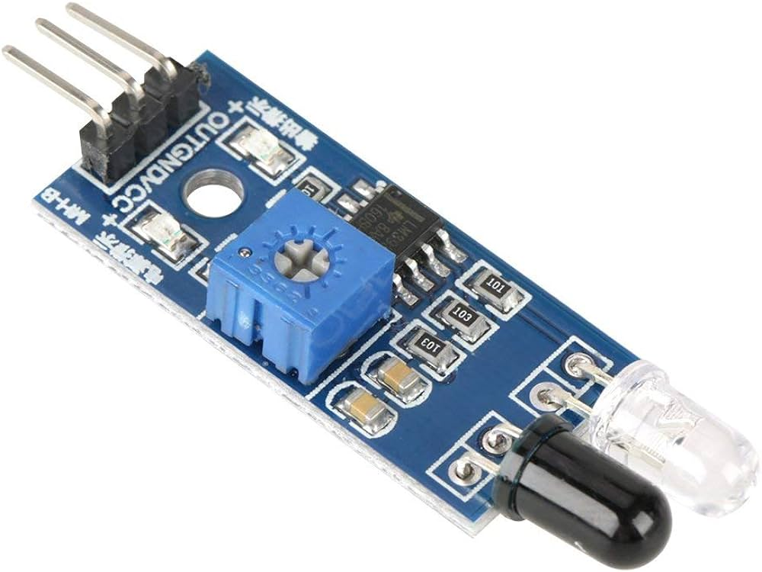
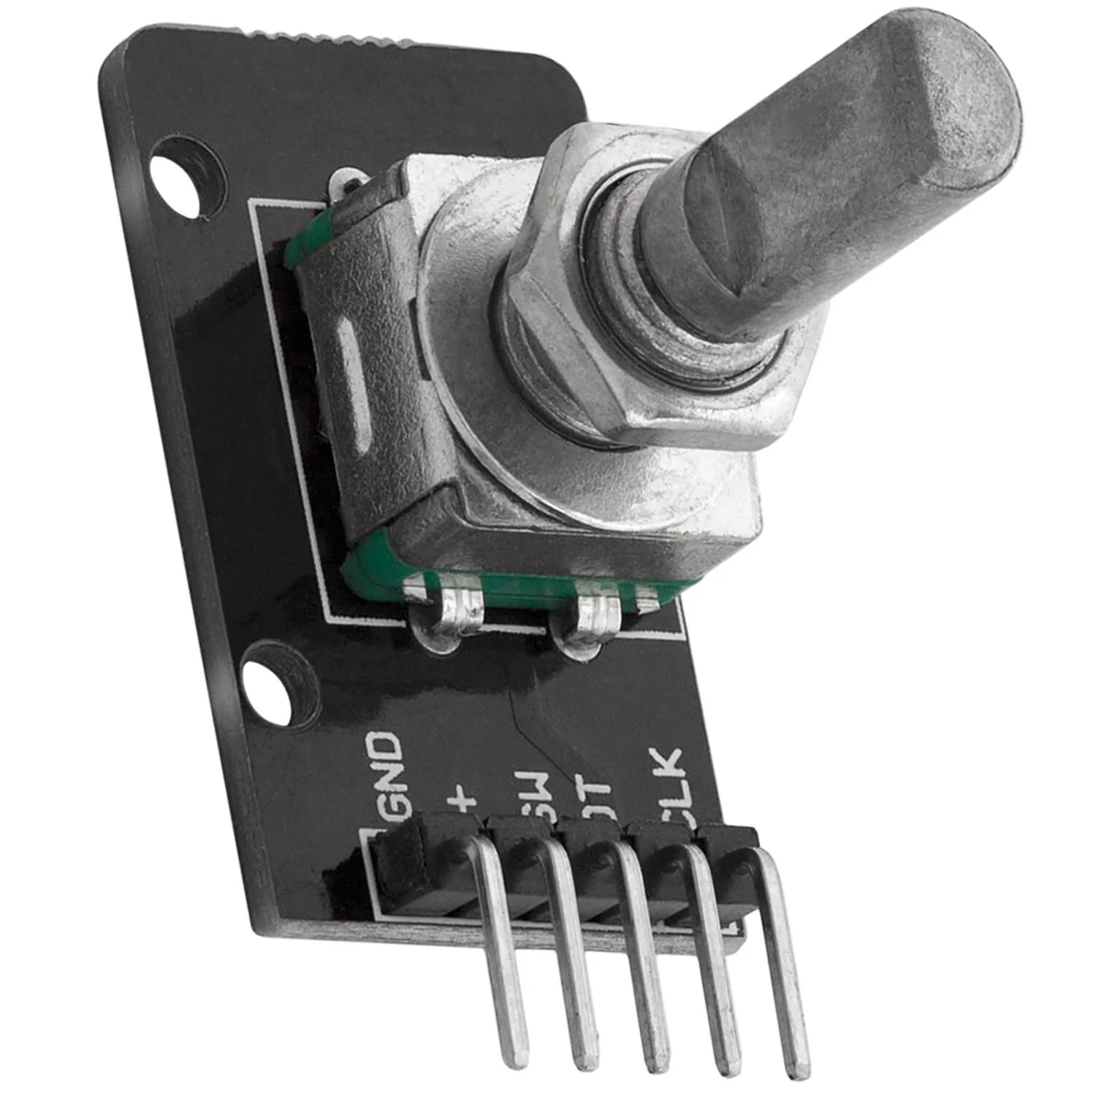

Éléments de la table
Bac contenant les éléments d’assemblage
LED pour signaler les erreurs
Ecran pour afficher les informations à l’opérateur
Capteur infrarouge
Encodeur rotatif

Slide 4

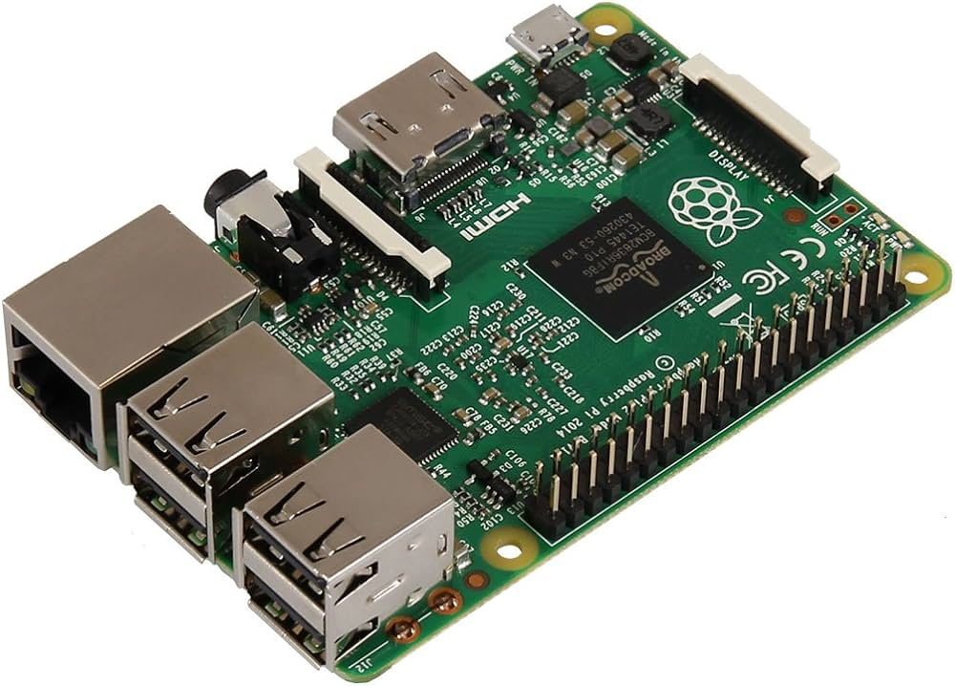
Ressources principales
Nano ordinateur : Raspberry Pi
Programmation : C++/ Qt 5.12

Slide 5
Les participants
Module EC : Antoine BROUSSE
Alerter un écart
Détecter la prise d’une pièce dans un bac
Valider une étape
Module IR : Gabain AVRIL
Assurer l’affichage des succession d’opération
Assurer la communication en liaison série entre la Raspberry pi et le module EC
Permettre la sélection de l’assemblage

Slide 6
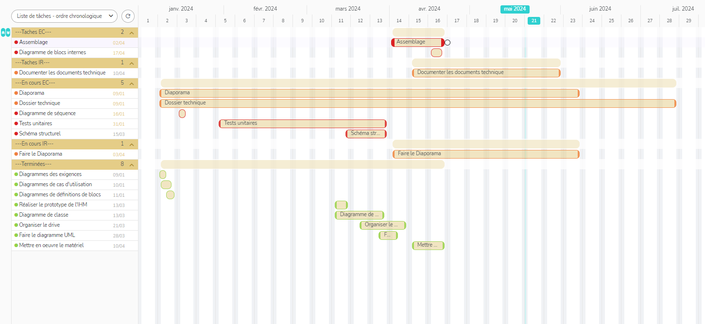
Planification du projet

Slide 7
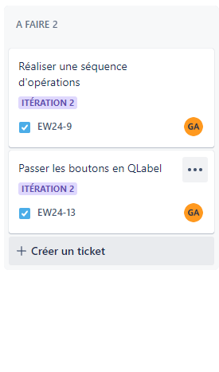
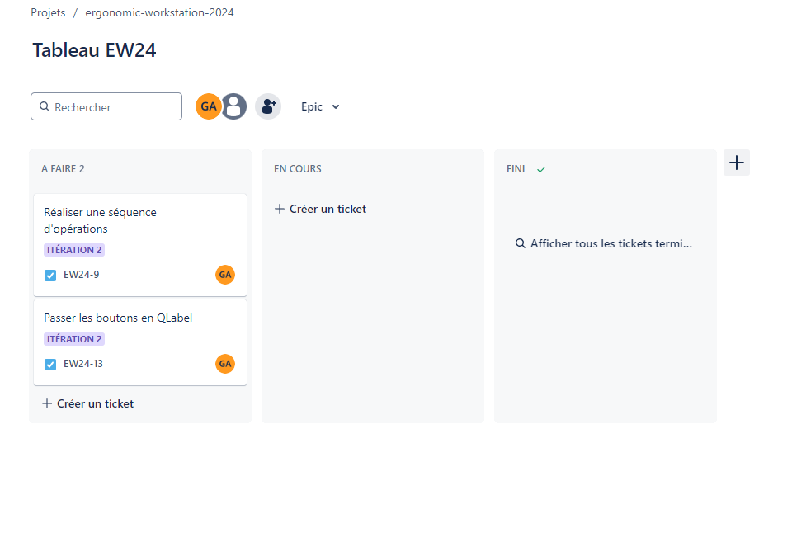
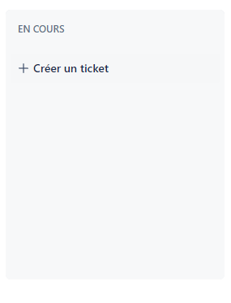
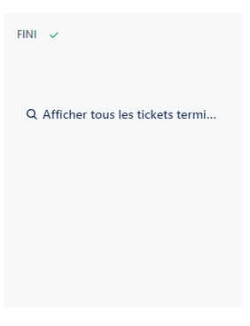
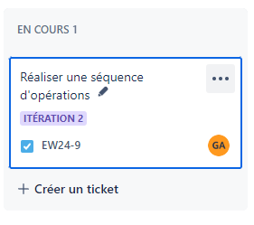
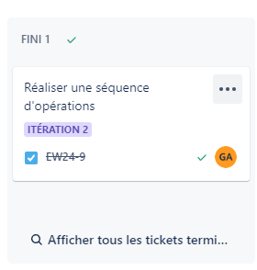


Méthode kanban - Jira

Slide 8
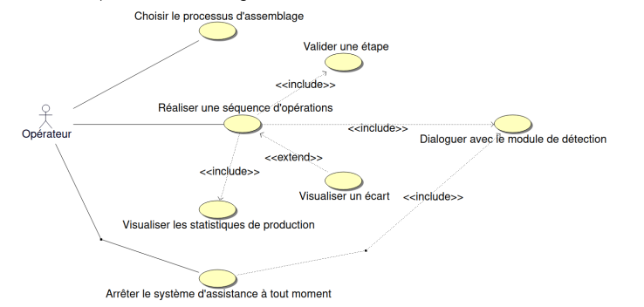
Diagramme des cas d’utilisation

Slide 9
Répartition des tâches
Tâche | Priorité | Itération
Succession d’opération | Haute | 1
Visualiser les statistiques de production | Basse | 3
Visualiser tous les processus d’assemblage | Haute | 2
Arrêter le système à tout moment | Haute | 1
Choisir un opérateur | Basse | 3
Détection d’erreur | Moyenne | 2
Choisir le processus d’assemblage | Moyenne | 2
Communication liaison série | Moyenne | 2

Slide 10
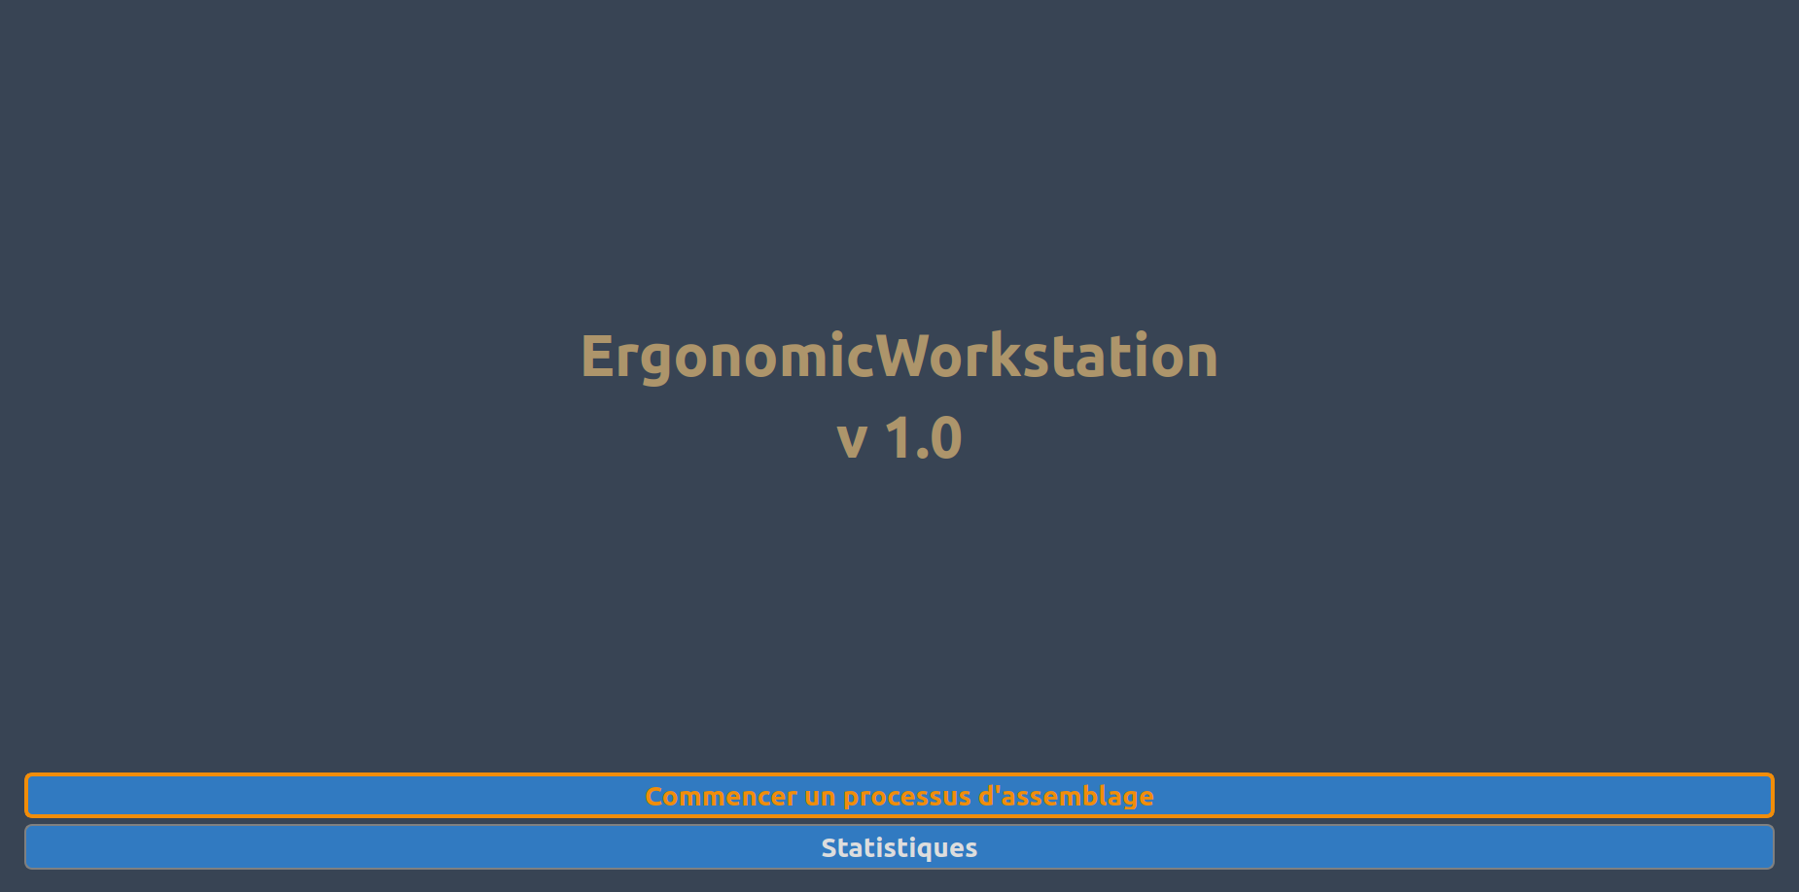
L’IHM

Slide 11
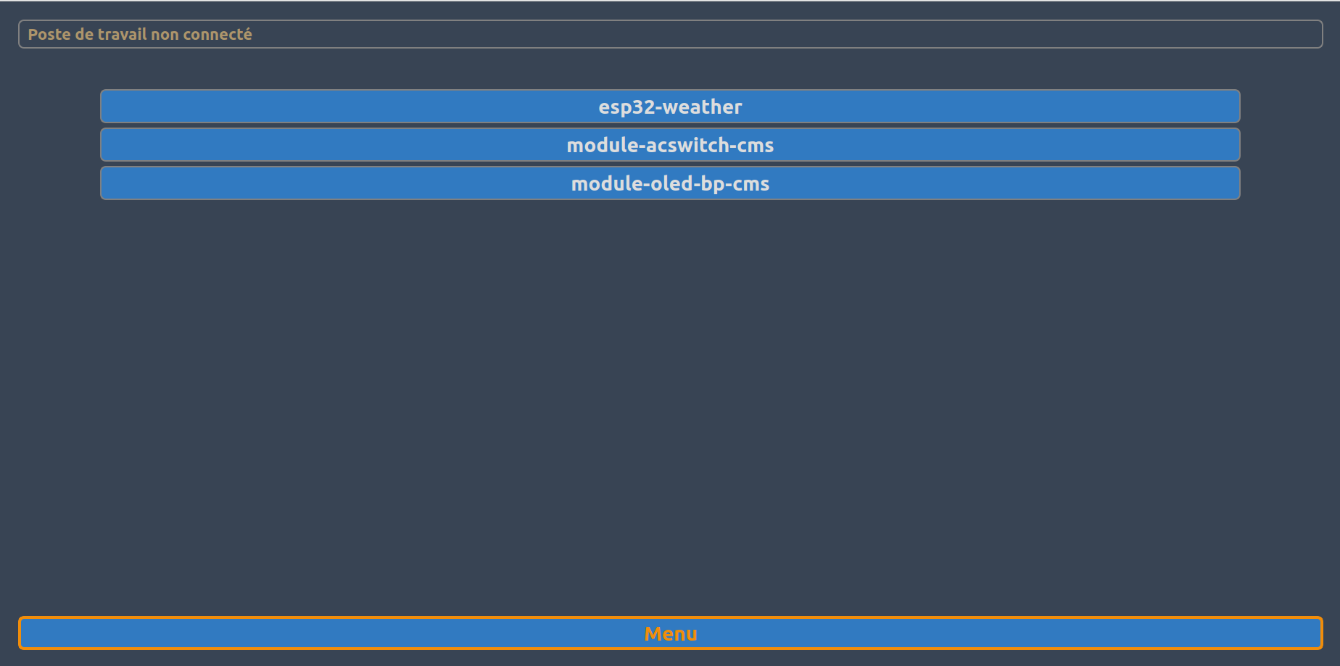

Slide 12
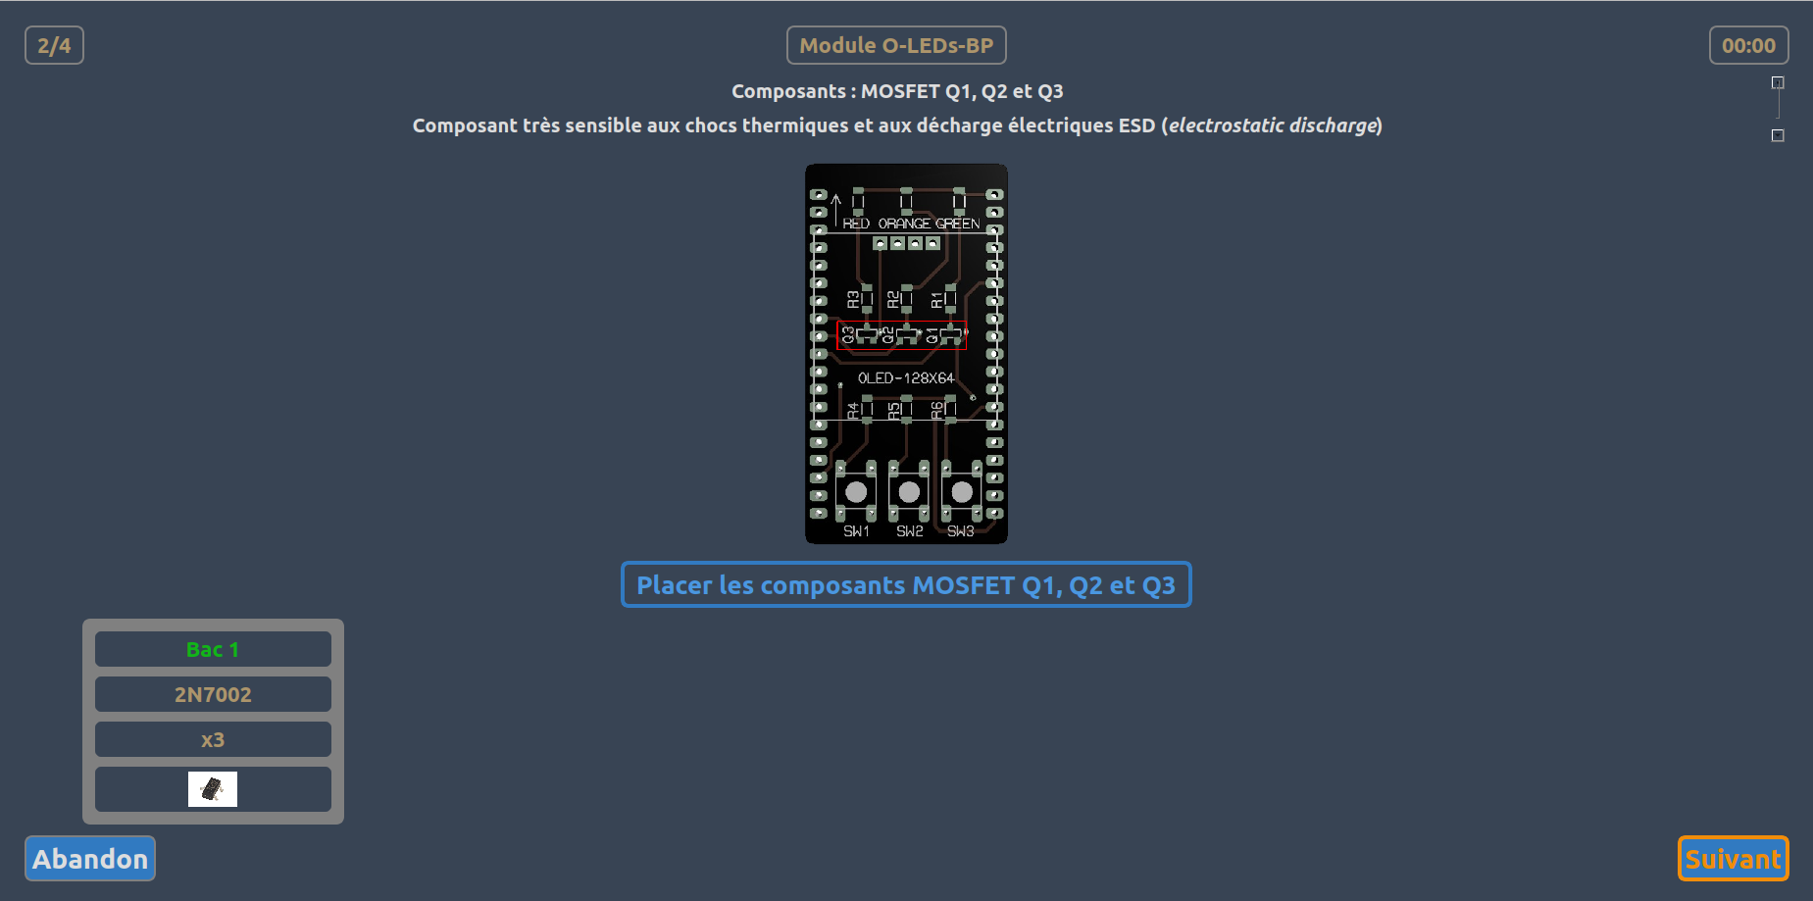

Slide 13
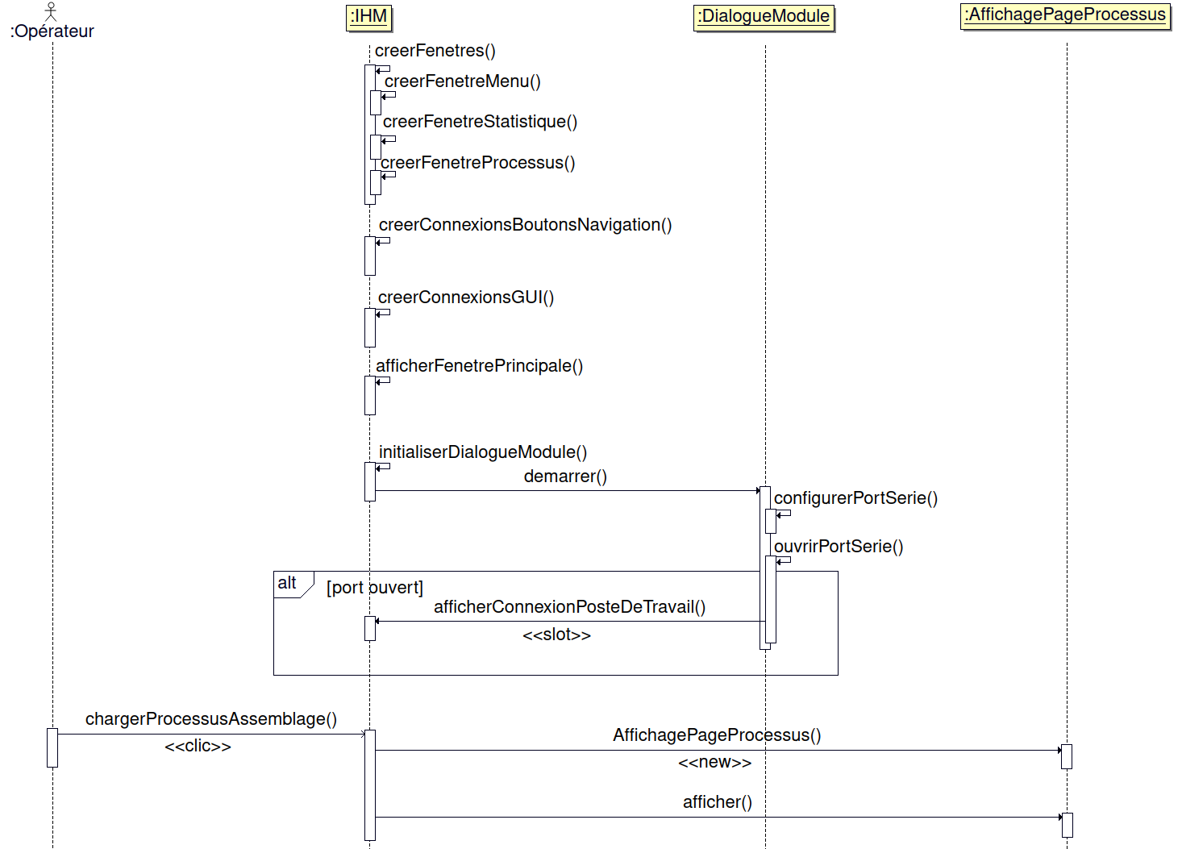
Charger un processus d’assemblage

Slide 14
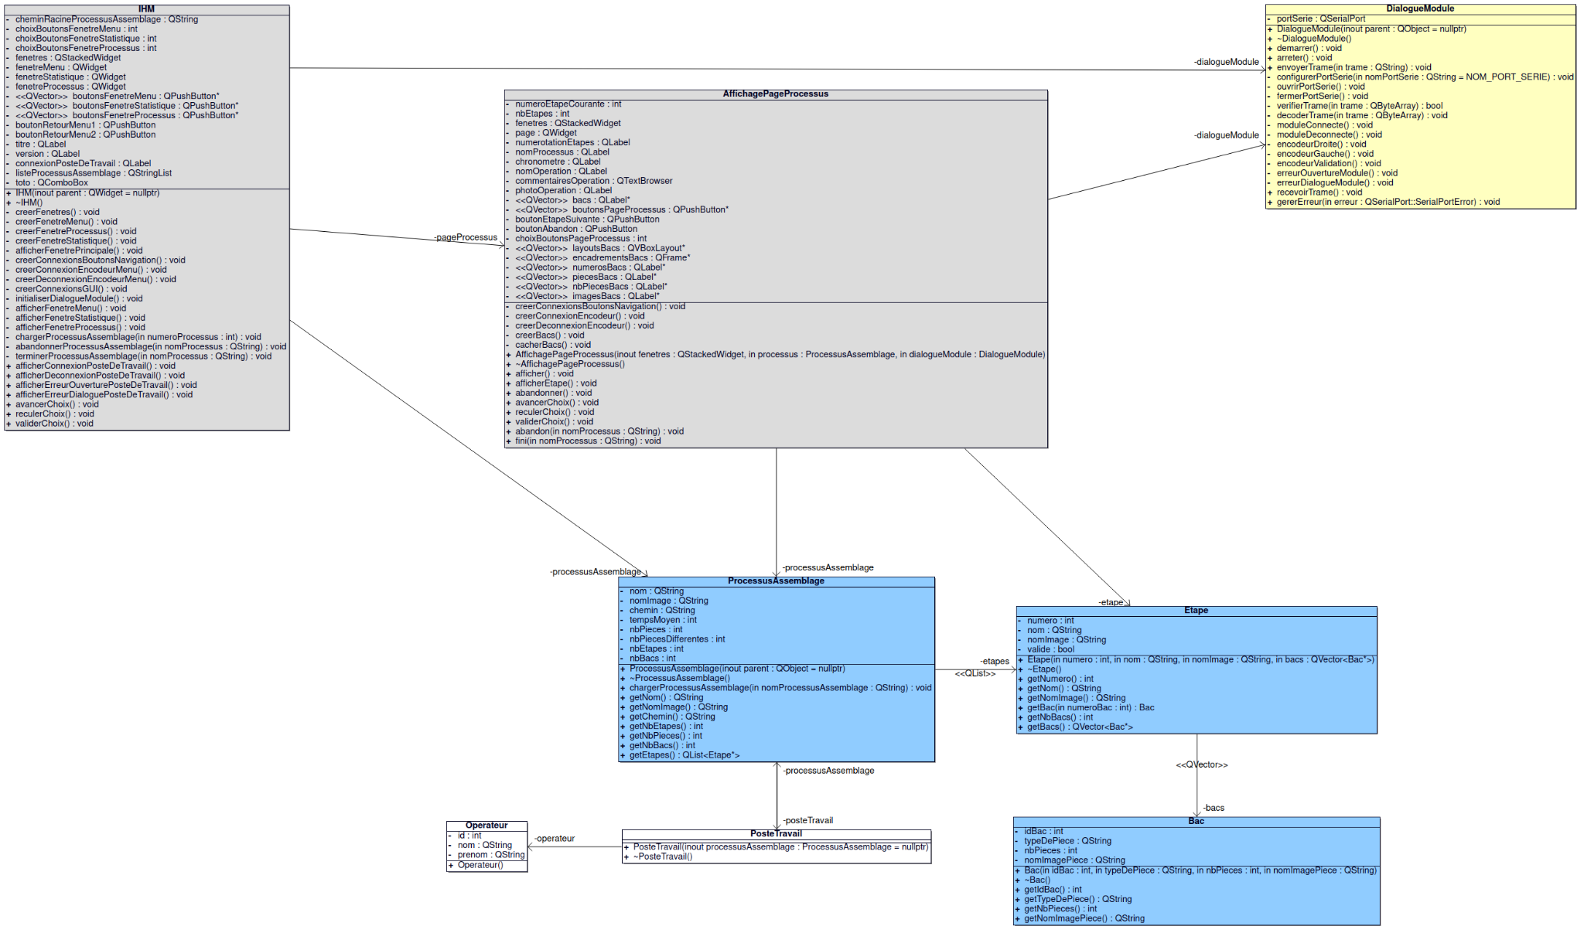
Diagramme de classes

Slide 15
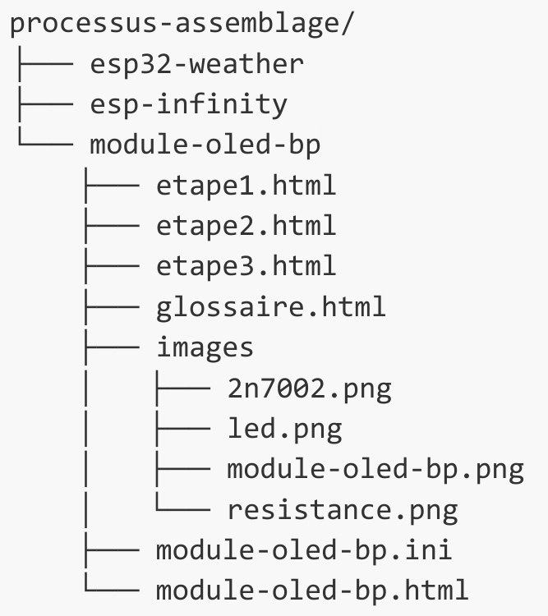
Les processus d’assemblage
Racine
Un processus

Slide 16
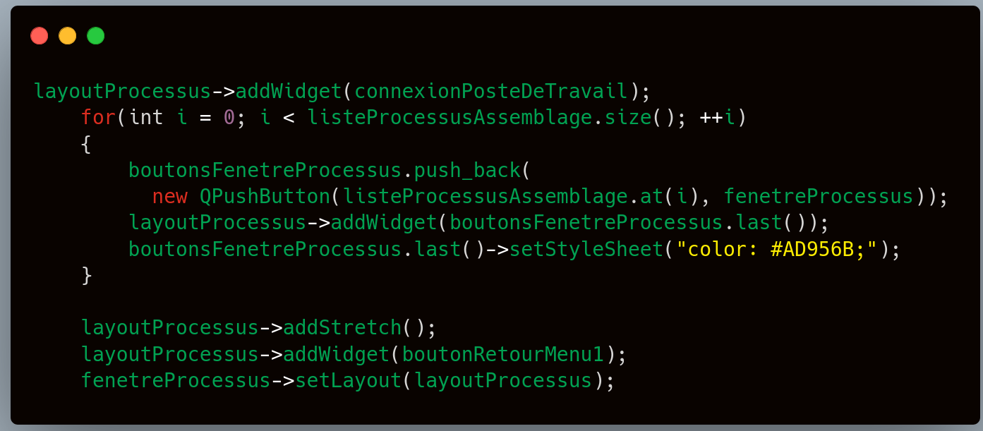
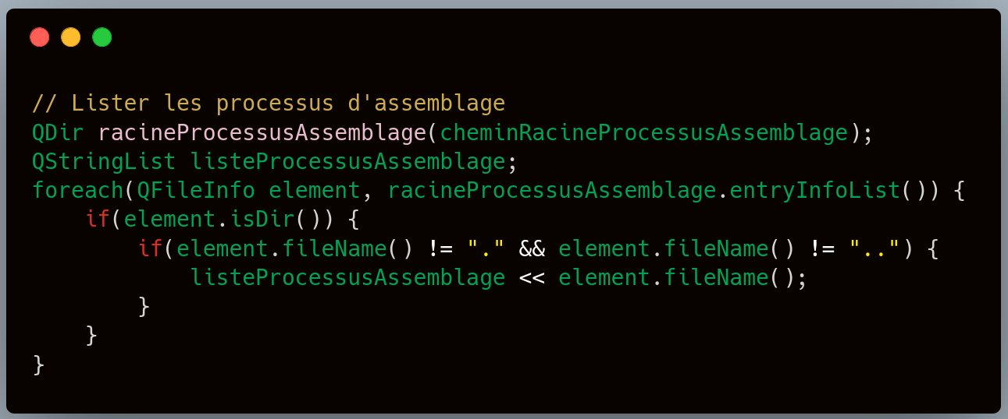
Lister et afficher les processus d’assemblage

Slide 17
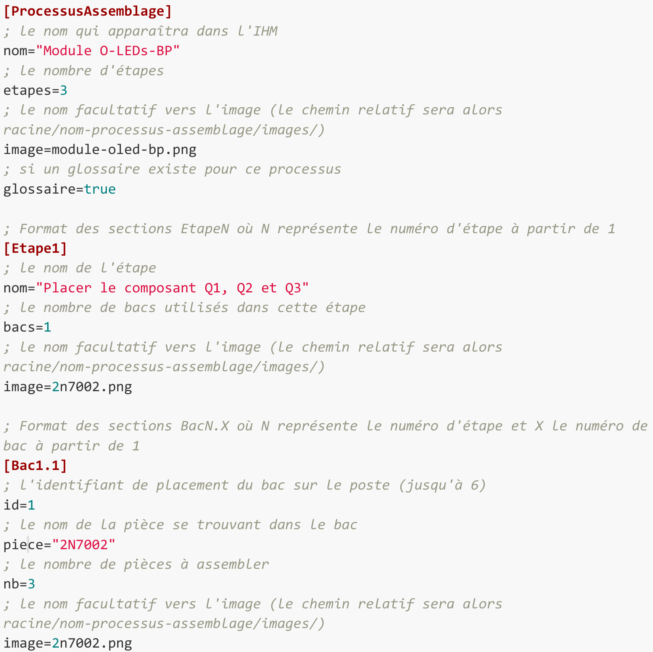
Structure d’un processus d’assemblage

Slide 18
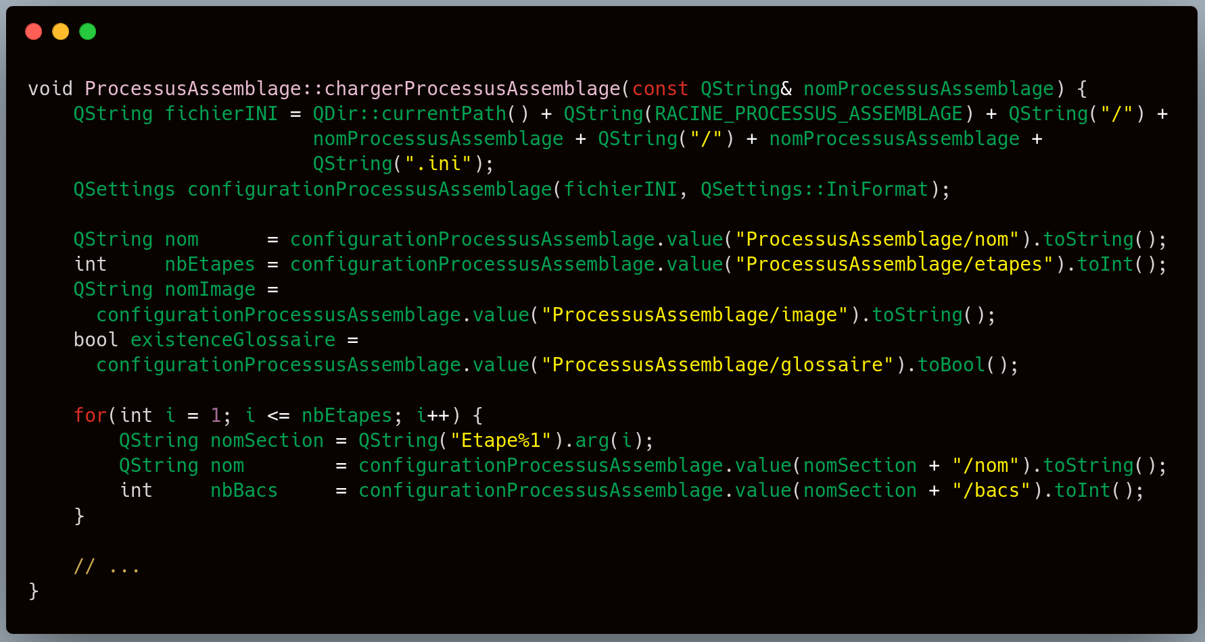
Charger un processus d’assemblage

Slide 19
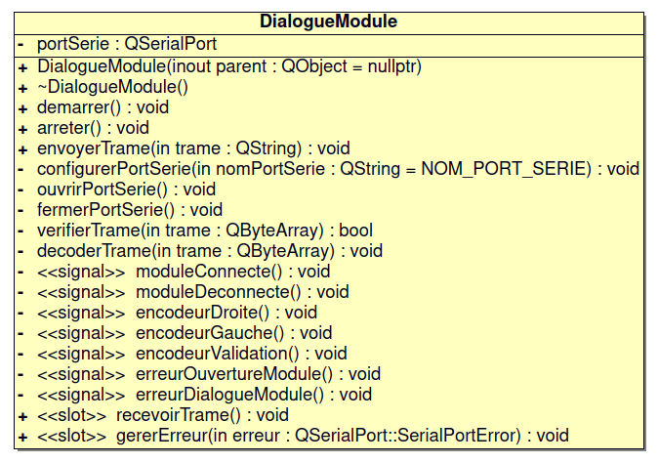
Dialoguer avec le module

Slide 20
La trame
Trame ASCII
Délimiteur de début : $
Délimiteur de fin : \n
Séparateur de champs : ;
Trame envoyée par le poste de travail
Format : $[TYPE];[DONNEE]\n
Type de trame : ‘E’ (encodeur)
Donnée :
‘1’ pour droite
‘2’ pour gauche
‘3’ pour validation
Exemples : $E;2\n l'encodeur a été” déplacé d’un “cran” vers la gauche
$E;3\n appui sur l’encodeur

Slide 21
Recettes
Tâches | Oui | En cours | Non
Succession d’opération
Affichage des statistiques
Choisir le processus d’assemblage
Communication liaison série
Arrêter le système à tout moment

Slide 22
MERCI!
De votre écoute

